Slide 1


C程序设计
Programming in C
1010250
主讲：姜学锋，计算机学院

Slide 2

编程实现枚举和迭代算法
C程序设计
1、计数型循环
2、条件型循环
3、枚举算法
4、迭代算法

Slide 3
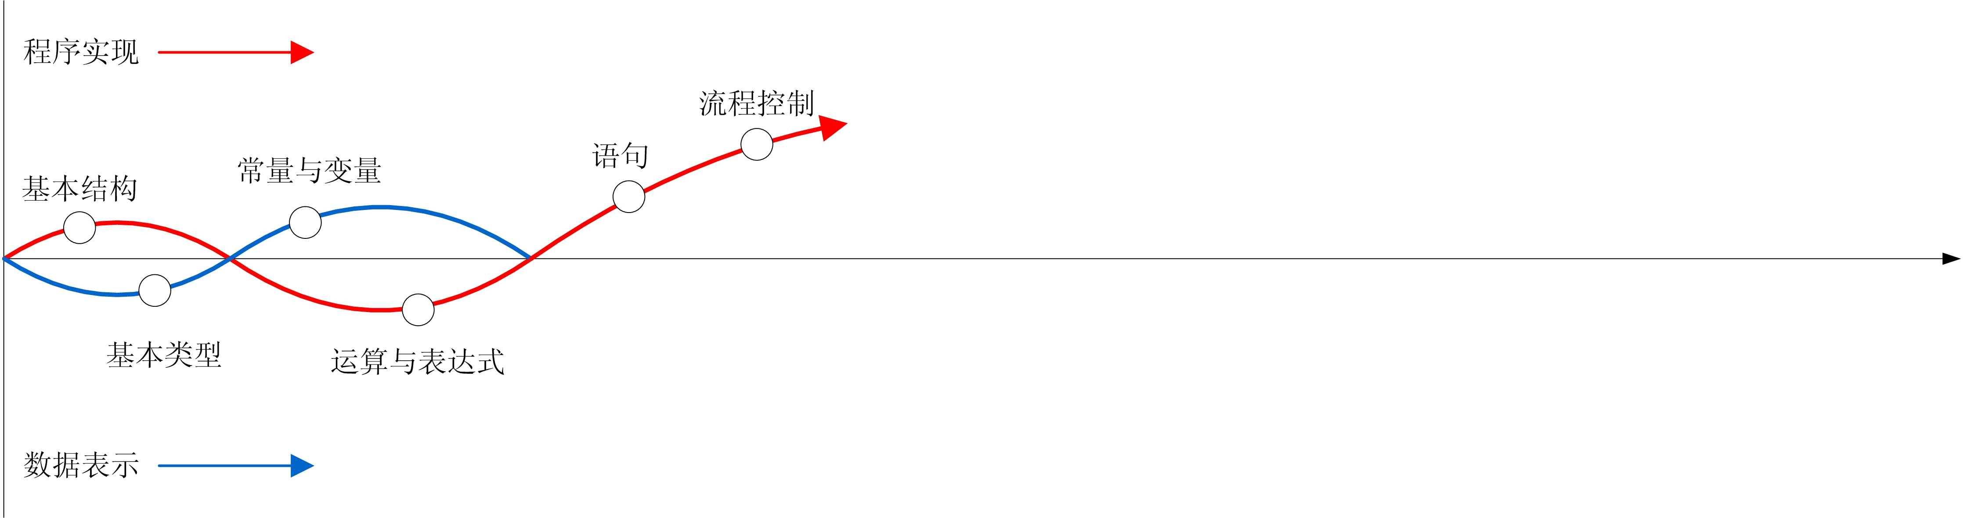
C程序设计学习路径
C程序设计

Slide 4
3.5.7 循环结构程序举例
  1．计数型循环
  计数型循环用于处理已知循环次数的循环过程。
  在计数型循环中，循环控制是由控制变量来完成的。
  控制变量在每次循环时都要发生规律性变化（递增或递减），当控制变量达到预定的循环次数时，循环就结束。
  计数型循环常使用for语句。

Slide 5

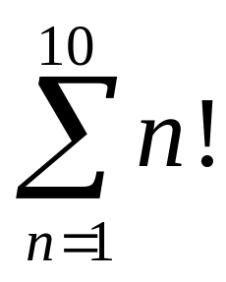
3.5.7 循环结构程序举例
【例3.11】
求

Slide 6
3.5.7 循环结构程序举例
例3.11
1 #include <stdio.h>
2 int main()
3 {
4 int s,n,t;
5 for (s=0,t=1,n=1; n<=10; n++) {
6 t = t * n; //t实为n!
7 s = s + t;
8 }
9 printf("%d\n",s);
10 return 0;
11 }
程序使用t记录n!，由于n!=(n-1)!xn，因此避免了每次循环重新计算n!。

Slide 7
3.5.7 循环结构程序举例
  2．条件型循环
  条件型循环用于处理循环次数未知的循环过程，称为“不定次数循环”。
  在条件型循环中，由于事先不能准确知道循环的次数，因此循环控制是由条件来判定的。在每次循环时检测这个条件，当条件一旦满足，循环就结束。
  条件型循环常使用while语句和do语句。

Slide 8

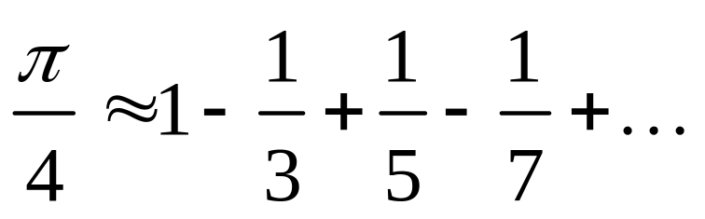
3.5.7 循环结构程序举例
【例3.12】
用下面的公式求π的近似值，直到最后一项的绝对值小于 为止。

Slide 9
3.5.7 循环结构程序举例
例3.12
1 #include <stdio.h>
2 #include <math.h>
3 int main()
4 {
5 int s=1;
6 double pi=0,n=1,t=1;
7 while (fabs(t)>1e-7)
8 pi=pi+t, n=n+2, s=-s, t=s/n;
9 pi=pi*4;
10 printf("%lf\n",pi);
11 return 0;
12 }

Slide 10
3.5.7 循环结构程序举例
【例3.13】
从键盘输入一行字符，直到输入回车时结束。统计其中的字母、数字、空格个数。

Slide 11
3.5.7 循环结构程序举例
例3.13
1 #include <stdio.h>
2 int main()
3 {
4 char c;
5 int a=0,n=0,s=0;
6 printf("input string:");
7 while( (c=getchar()) != '\n')
8 if ((c>='A' && c<='Z') ||
9 (c>='a' && c<='z') ) a++; //字母
10 else if (c>='0' && c<='9') n++; //数字
11 else if (c==' ') s++; //空格
12 printf("%d,%d,%d\n",a,n,s);
13 return 0;
14 }

Slide 12
3.5.7 循环结构程序举例
例3.13
7 while( (c=getchar()) != '\n')
8 if ((c>='A' && c<='Z') ||
9 (c>='a' && c<='z') ) a++; //字母
10 else if (c>='0' && c<='9') n++; //数字
11 else if (c==' ') s++; //空格
表达式“(c=getchar()) != '\n'”表示先调用getchar函数得到输入的字符赋给变量c，
然后比较是否为'\n'，即回车。

Slide 13

3.5.7 循环结构程序举例
程序运行屏幕
例3.13
1 #include <stdio.h>
2 int main()
3 {
4 char c;
5 int a=0,n=0,s=0;
6 printf("input string:");
7 while( (c=getchar()) != '\n')
8 if ((c>='A' && c<='Z') ||
9 (c>='a' && c<='z') ) a++; //字母
10 else if (c>='0' && c<='9') n++; //数字
11 else if (c==' ') s++; //空格
12 printf("%d,%d,%d\n",a,n,s);
13 return 0;
14 }
5,6,2
input string:ABC123 456 XY↙

Slide 14
3.5.7 循环结构程序举例
  3．枚举算法
  枚举法，也称为穷举法，是指从可能的集合中一一枚举各个元素，用给定的约束条件判定哪些是无用的，哪些是有用的。能使命题成立者，即为问题的解。

Slide 15
3.5.7 循环结构程序举例
  采用枚举算法求解问题的基本思路为：
  （1）确定枚举对象、枚举范围和判定条件；
  （2）一一枚举可能的解，验证是否是问题的解。

Slide 16
3.5.7 循环结构程序举例
【例3.14】
百钱买百鸡问题：有人有一百块钱，打算买一百只鸡。公鸡一只5元，母鸡一只3元，小鸡3只1元，求应各买多少？

Slide 17

3.5.7 循环结构程序举例
例题分析
显然可以用枚举法。
以三种鸡的个数为枚举对象（分别设为x、y、z），以三种鸡的总数（x+y+z）和买鸡用的钱的总数（5x+3y+z/3）为判定条件，枚举各种鸡的个数，找到问题的解。

Slide 18
3.5.7 循环结构程序举例
例3.14
1 #include <stdio.h>
2 int main()
3 {
4 int x,y,z;
5 for (x=0; x<=20; x++)//枚举公鸡的可能数量，最多为20
6 for (y=0; y<=33; y++)//枚举母鸡的可能数量，最多为33
7 for (z=0;z<=100;z++)//枚举小鸡的可能数量，最多为100
8 if (z%3==0&&x+y+z==100&&5*x+3*y+z/3==100) //约束条件
9 printf("公鸡=%d,母鸡=%d,小鸡=%d\n",x,y,z);
10 return 0;
11 }
循环体执行了21x34x101=72114次。

Slide 19
3.5.7 循环结构程序举例
程序运行屏幕
例3.14
1 #include <stdio.h>
2 int main()
3 {
4 int x,y,z;
5 for (x=0; x<=20; x++)//枚举公鸡的可能数量，最多为20
6 for (y=0; y<=33; y++)//枚举母鸡的可能数量，最多为33
7 for (z=0;z<=100;z++)//枚举小鸡的可能数量，最多为100
8 if (z%3==0&&x+y+z==100&&5*x+3*y+z/3==100) //约束条件
9 printf("公鸡=%d,母鸡=%d,小鸡=%d\n",x,y,z);
10 return 0;
11 }
公鸡=0,母鸡=25,小鸡=75
公鸡=4,母鸡=18,小鸡=78
公鸡=8,母鸡=11,小鸡=81
公鸡=12,母鸡=4,小鸡=84

Slide 20
3.5.7 循环结构程序举例
  在枚举算法中，枚举对象的选择是非常重要的，它直接影响着算法的时间复杂度，选择适当的枚举对象可以获得更高的效率。在枚举算法中，判定条件的确定也是重要的，如果约束条件不对或者不全面，就枚举不出正确的结果。

Slide 21
3.5.7 循环结构程序举例
  前述问题中，由于三种鸡的和是固定的，因此只要枚举二种鸡（x、y），第三种鸡就可以根据约束条件求得（z=100-x-y），这样就缩小了枚举范围变成双重循环。之所以选择z，是因为z的数量大，优化效果更好，此时循环体执行21x34=714次。

Slide 22
3.5.7 循环结构程序举例
例3.14
1 #include <stdio.h>
2 int main()
3 {
4 int x,y,z;
5 for (x=0; x<=20; x++) //枚举公鸡的可能数量，最多为20
6 for (y=0; y<=33; y++) { //枚举母鸡的可能数量，最多为33
7 z=100-x-y; //小鸡的数量根据约束条件求得
8 if (z%3==0 && 5*x+3*y+z/3==100) //约束条件
9 printf("公鸡=%d,母鸡=%d,小鸡=%d\n",x,y,z);
10 }
11 return 0;
12 }

Slide 23
3.5.7 循环结构程序举例
  如果能从数学角度来考虑枚举算法的进一步优化，程序的效率会大大提高。
  根据题意，约束式5x+3y+z/3=100，x+y+z=100可以消去一个未知数z，得到7x+4y=100，x+y+z=100。于是只要枚举公鸡x（最多14），根据约束条件就可以求得y和z。

Slide 24
3.5.7 循环结构程序举例
例3.14
1 #include <stdio.h>
2 int main()
3 {
4 int x,y,z;
5 for (x=0; x<=14; x++) { //枚举公鸡的可能数量，最多为14
6 y = 100 - 7*x;
7 if (y%4 != 0) continue; //由方程知y应是4的倍数
8 y = y/4 , z = 100 - x - y;
9 if (z%3 != 0) continue; //由方程知z应是3的倍数
10 printf("公鸡=%d,母鸡=%d,小鸡=%d\n",x,y,z);
11 }
12 return 0;
13 }
循环体执行14次，优化效果明显。

Slide 25
3.5.7 循环结构程序举例
  枚举算法是用计算机解决问题的一种特色，特点是算法的思路简单，但运算量大。
  当问题的规模变大，循环嵌套的层数越多，执行速度变慢。如果枚举范围太大，在时间上就难以承受，所以应尽可能考虑对枚举算法优化。

Slide 26
3.5.7 循环结构程序举例
  4．迭代算法
  迭代法是一种不断用变量的旧值递推新值的求解方法。

Slide 27
3.5.7 循环结构程序举例
  采用迭代算法求解问题的基本思路为：
  （1）确定迭代变量。在可以用迭代算法解决的问题中，至少存在一个直接或间接地不断由旧值递推出新值的变量，这个变量就是迭代变量。
  （2）建立迭代关系式。所谓迭代关系式，指如何从变量的前一个值推出其下一个值的公式（或关系）。迭代关系式的建立是解决迭代问题的关键，通常可以使用递推或倒推的方法来完成。

Slide 28
3.5.7 循环结构程序举例
  （3）对迭代过程进行控制。迭代过程的控制通常可分为两种情况：一种是所需的迭代次数是个确定的值，可以计算出来，使用计数型循环；另一种是所需的迭代次数无法确定，使用条件型循环。

Slide 29
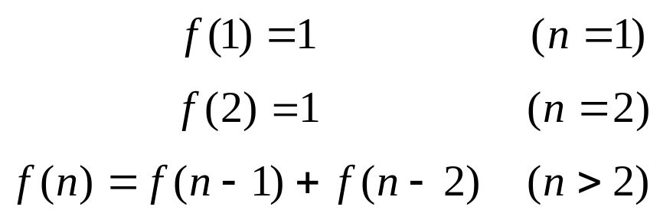
3.5.7 循环结构程序举例
【例3.15】
求斐波那契(Fibonacci)数列前40个数。斐波那契数列公式为：

Slide 30
3.5.7 循环结构程序举例
例3.15
1 #include <stdio.h>
2 int main()
3 {
4 int i, f1=0,f2=1,fn; //迭代变量
5 for(i=1; i<=40; i++) { //迭代次数
6 fn = f1 + f2; //迭代关系式
7 f1 = f2 , f2 = fn; //f1和f2迭代前进
8 printf("%d\n",f1);
9 }
10 return 0;
11 }
第6行将f1+f2（即f3）保存到fn。第7行将f2赋值给f1，则此后f1即为f2，将fn赋值给f2，则此后f2即为f3，以此类推，迭代前进

Slide 31
3.5.7 循环结构程序举例
【循环程序举例】
三色球问题
有红、黄、绿三种颜色的球，其中红球3个，黄球3个，绿球6个。现将这12个球混放在一个盒子中，从中任意摸出8个球，编程计算摸出的球各种颜色搭配。

Slide 32
3.5.7 循环结构程序举例
例题分析
从12个球中任意摸出8个球，求颜色搭配的种类。解决这类问题的一种比较简单直观的方法是应用穷举法，在可能的解空间中找出所有的搭配，然后再根据约束条件加以排除，最终筛选出正确的答案。

Slide 33
3.5.7 循环结构程序举例
例题分析
针对本题，由于是任意地从12个球中摸取，一切都是随机事件，因此每种颜色的球被摸到的可能的个数如下表所示。
红球 黄球 绿球
0,1,2,3 0,1,2,3 2,3,4,5,6
显然绿球不可能被摸到0个或者1个。因为假设只摸到1个绿球，那么摸到的红球和黄球的总数一定为7，而红球与黄球全部被摸到的总数才为6，因此假设是不可能成立的。同理，绿球也不可能为0个。

Slide 34
3.5.7 循环结构程序举例
例题分析
下面就要在表所划定的可能解空间的范围内寻找答案。
如果将红黄绿三色球可能被摸到的个数排列组合到一起构成解空间，那么解空间的大小为4×4×5=80种颜色搭配组合。但是在这80种颜色搭配组合中，只有满足"红球数+黄球数+绿球数=8"的才是真正的答案，其余的搭配组合都不能满足题目的要求。

Slide 35
3.5.7 循环结构程序举例
例3.80
1 #include <stdio.h>
2 int main()
3 { ////三色球问题求解
4 int red,yellow,green;
5 printf("red yellow green\n");
6 for(red=0;red<=3;red++) //红色：0，1，2，3
7 for(yellow=0;yellow<=3;yellow++) //黄色：0，1，2，3
8 for(green=2;green<=6;green++)//绿色：2，3，4，5，6
9 if(red+yellow+green == 8)
10 printf("%d %d %d\n",red,yellow,green);
11 return 0;
12 }

Slide 36
3.5.7 循环结构程序举例
  递推法
  递推法实际上是一种递推关系，就是为了得到问题的解，把它推到比原问题简单的问题求解，可分为顺推法和倒推法。
  （1）顺推法，就是先找到递推关系式，然后从初始条件出发，一步步地按递推关系式递推，直至求出最终结果
  （2）倒推法，就是在不知道初始条件的情况下，经某种递推关系而获知问题的解，再倒过来，推知它的初始条件。

Slide 37
3.5.7 循环结构程序举例
【循环程序举例】
8除不尽的自然数
一个自然数被8除余1，所得的商被8除也余1，再将第二次的商被8除后余7，最后得到一个商为a，又知这个自然数被17除余4，所得的商被17除余15，最后得到一个商是a的2倍，求这个自然数。

Slide 38
3.5.7 循环结构程序举例
例题分析
递推法求解的关键在于找出递推的初值、公式及次数。根据题意，设最后的商为i（i从0开始取值），用递推法可以列出关系式：
(((i*8+7)+1)*8+1==((i*2*17)+15)*17+4
再用试探法求出商i的值。

Slide 39
3.5.7 循环结构程序举例
例3.81
1 #include <stdio.h>
2 int main()
3 {
4 int a,x1,x2;
5 for(a=1;a<8;a++) { //试探商的值
6 x1=((a*8+7)*8+1)*8+1;
7 x2=(2*a*17+15)*17+4;
8 if(x1==x2)
9 printf("%d\n",x1);
10 else if(a==8)
11 printf("不存在这样的数！");
12 }
13 return 0;
14 }

Slide 40

结束

